Slide 1

PUBLICACIONES ELECTRÓNICAS
Isabel Santos, Vanessa Aldana, David Yagüez
Notes:
V

Slide 2
ÍNDICE (D)
¿Qué son? (V)
Tipos (I)
Formatos (D)
Tipografia (V)
Pantallas (I)
Dimensiones (D)
Ventajas (V)
Desventajas(I)

Slide 3


¿QUÉ SON LAS PUBLICACIONES ELECTRÓNICAS?
Es una forma superior de publicación, soportada en medios electrónicos y que es apoyada en las posibilidades de los programas modernos para el tratamiento y acceso de la información.

Slide 4



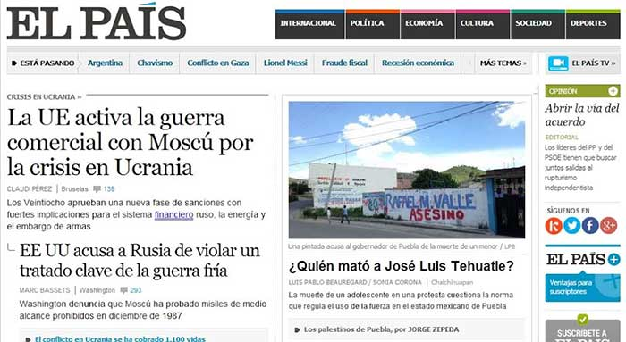

TIPOS DE PUBLICACIONES ELECTRÓNICAS
Páginas web.
Revistas o libros digitales.
Blogs.
Recursos multimedia.
Artículos.
PDF Interactivo.
Ebook.

Slide 5
Formatos
PDF
Las publicaciones en PDF son las más habituales en el ámbito científico.
Pueden ser realizadas a partir de un texto en formato digital o de un documento impreso.
Conservan el aspecto del documento original.
Permiten la realización de búsquedas en su texto.
Pueden prohibir la realización de modificaciones o, incluso, el acceso al documento a personas no autorizadas.
Presentan opciones para facilitar la navegación entre las páginas que componen la publicación.
Pueden ser impresos.
Permiten la inclusión de enlaces a sitios web externos o a partes del propio documento.
Pueden tener marcas de agua para identificar a sus autores.
Suelen pesar muy poco, lo que ahorra costes de almacenamiento.
Pueden hacerse accesibles para facilitar su uso por el mayor número posible de usuarios, incluso por parte de colectivos con necesidades especiales (afectados por discapacidades físicas, sensoriales, cognitivas o formativas, así como personas con limitaciones tecnológicas).

Slide 6
HTML
Es el formato habitual de los textos que son publicados en Internet.
Al ser un lenguaje estándar, los documentos en HTML pueden ser visualizados desde cualquier navegador, independientemente del tipo de ordenador.
Permiten enlazar recursos relacionados como vídeos y animaciones, imposibles de plasmar en un formato impreso.
Existen herramientas que facilitan su publicación a personas no técnicas.
Permite la realización de ediciones facsímiles, combinando páginas en HTML con imágenes en formato JPG.
RTF
Es un formato estándar compatible con todos los procesadores de textos, tanto los comerciales, como los de uso libre.
Permite la realización de modificaciones.
Es fácil de manejar.

Slide 7
Existen muchos otros formatos, pero su visualización depende del uso de un software determinado. Entre estos formatos propietarios, podemos destacar algunos:
DOC
Es el formato típico del Microsoft Word.
Sus características son muy similares a las de los textos en RTF.
PPS
Es el formato habitual de las presentaciones digitales realizadas con Microsoft Powerpoint.
Permite la inclusión de elementos multimedia junto al texto (imágenes, animaciones, sonido y vídeo).

Slide 8
Tipografia
Las tipografías que se suelen usar son:
Arial.
Times New Roman.
Helvetica.
Calibri.
Georgia.
Cambria.
Veranda.
Tahoma.

Slide 9
PANTALLAS
LED
LCD
TINTA ELECTRÓNICA: Usa pequeñas cápsulas con una sustancia con carga eléctrica y que se orientan o mueven debido al campo magnético creado por unos electrodos; así se dibuja el texto.

Slide 10
Dimensiones
Páginas web: 1024 x 768 px / 1280 x 800 px / 1280 x 1024 px / 1440 x 900 px / 1366 x 768 px / 1680 x 1050 px / 800 x 600 px / 1920 x 1080 px / 1152 x 864 px / 1920 x 1200 px
Ebook: 8”, 10” y 13”. ( ” = pulgadas)

Slide 11

VENTAJAS
Optimo.
Siempre visible.
Más contenido.
Más interactividad con el público.
Potencia la imatge.
Aprovechan el hábito del consumo de informació .
Ahorra gastos en papel.
Menos contaminación.
Menos tala indiscriminada.
Menos gastos asociados.

Slide 12

DESVENTAJAS
Requiere de conexion a internet.
La información no es 100% fiable.
Es indispensable un equipo para su lectura.
No existe una reglamentación.
Se carece de un código de ética establecido.
Favorece la proliferación de la información, además de que esta puede ser modificada por los usuarios.
Se dificulta la identificación entre la información primaria y la
secundaria.

Slide 13
LINKS DE LAS PAGINITAS
https://techlandia.com/tipos-publicaciones-digitales-lista_383012/ (Tipos)
https://www.infotecarios.com/publicaciones-digitales/#.YgKfNKDMKi4 (¿Que son?)
https://a2colores.es/blog/ventajas-publicaciones-digitales-interactivas/ (Ventajas)
http://codendigital.com/revistasinteractivasdigitalescualessonsusventajasysusdesventajas/ (Ventajas y desventajas)
https://www.wikiversus.com/libros/ereaders/como-funciona-tinta-electronica-e-ink/ (Tinta Electrónica)
https://www.dreamhost.com/blog/es/fuentes-seguras-web/ (Tipografias)
https://www.publicacionelectronica.com/formatos.html (Formatos)
https://www.psdahtmlpasoapaso.com/blog/que-medida-debe-tener-el-diseno-de-una-pagina-web/(Dimenciones)

